Slide 1
শুভেচ্ছা

Slide 2
পরিচয়
খাদেমুল বাসার
সহকারি শিক্ষক
মগলিশ পুর সরকারি প্রাথমিক বিদ্যালয়
ঘোড়াঘাট দিনাজপুর।
বিষয় :বা ও বি
শ্রেণি:৩য়
পাঠঃ ৬ষ্ঠ অধ্যায়
পাঠ্যাংশ:পরিবারের উন্নয়ন মূলক কাজ
তারিখ:১/১২/20 ইং

Slide 3
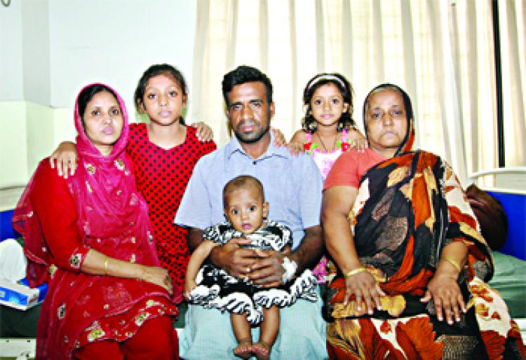

Slide 4
৬ষ্ঠ-অধ্যায় পরিবারের উন্নয়ন মূলক কাজ

Slide 5
শিখন ফল
১।পরিবারের বিভিন্ন উন্নয়ন মূলক কাজের তালিকা
তৈরি করতে পারবে।
২।এসব কাজে যথা সম্ভব অংশ গ্রহণ করবে।

Slide 6
পরিবারে প্রতিদিনের কাজের তালিকা
১।পড়ার টেবিল গুছিয়ে রাখি
২।বিছানা গুছিয়ে রাখি
৩।কাপড় গুছিয়ে রাখি
৪।মায়ের রান্নার কাজে সাহায্য করি
৫।বাবার কাজ এগিয়ে দেই
৬।গৃহপালিত পশু-পাখি দেখা শোনা করি
৭।দাদা-দাদির কাজে সাহায্য করি

Slide 7
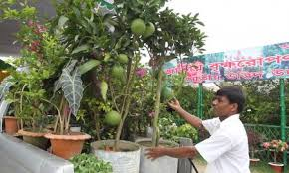
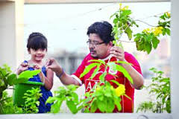
পরিবারের বিভিন্ন কাজ
বাগান করা
বাগানের যত্ন

Slide 8
দলীয় কাজ
পশু-পাখি দেখা শুনা করি
পরিপারে bponikমা কমা
পরিবারে মা বাবাকে কি কি সাহায্য করি
মায়ের রান্নার কাজে সাহায্য করি
উঠান পরিষ্কার করি
বাবার কাজ এগিয়ে দেই
হাঁস মুরগিকে খাবার দেই

Slide 9
পরিবারের বিভিন্ন উন্নয়ন মূলক কাজের তালিকা
১।বাড়ি ঘর পরিষ্কার পরিচ্ছন্ন রাখা
২।আঙিনায় ফুলের চাষ করা
৩।বাড়ির পাশে ফলের গাছ লাগানো
৪।গরুর খামার করা
৫।মাছ চাষ করা

Slide 10
পাঠ্য বই সংশ্লিষ্ট নীরব পাঠ

Slide 11
মূল্যায়ন
১।সঠিক উত্তরে টিক চিহ্ন দাও।
(১ ).পরিবারের সকলে প্রতিদিন কী করেন?
ক ) ব্যায়াম করেন খ)ঘুমিয়ে থাকেন গ) নানা রকম কাজ করেন ঘ) বেড়াতে যান
(২) .পরিবারে বিভিন্ন উন্নয়ন মূলক কাজে অংশ গ্রহণ করা আমাদের-
ক ) শখ খ) আনন্দ গ) কষ্ট ঘ) কর্তব্য
২।সংক্ষিপ্ত প্রশ্নের উত্তর লিখ-২টি।
ক।তোমার জানা পরিবারের তিনটি উন্নয়ন মূলক কাজ লিখ।
খ।পরিবারের উন্নয়নে তুমি কী ভাবে অংশ গ্রহণ করবে লিখ।

Slide 12
ধন্যবাদ

